Slide 1
Event Time
Organización de eventos

Slide 2
Resumen
El presente sistema tiene la función de hacer más accesible la calendarización y manejo de eventos sociales, además de aprovechar las tecnologías y servicios web.
En forma general se tomara contacto con diversos organizadores de eventos o prestadores de servicios acercándole nuestra plataforma web dándole la capacidad de llevar toda su infraestructura de organización a una tecnología la cual conllevara un beneficio ya que nuestro sistema permitirá:
Creación y manejo de cuentas para organizadores de eventos para el aislamiento de cada uno, evitara confusiones al almacenar más de un organizador.
Creación y manejo de eventos asignados cada uno a un organizador especifico y al mismo tiempo correspondiéndoles un lugar y fecha en especial para cada uno de esta manera evitar que los eventos lleguen a un conflicto en su congregación, amenizando de esta manera la forma de llevar una agenda para los organizadores.
Creación y manejo de participantes en los eventos aunándole la característica de permitir diferenciar los participantes que cuente con el grado de no asociado y socio (pagado), esta función da la capacidad de llevar un monitoreo de la asistencia a determinado evento además de un control de los descuentos y diversos beneficios de una manera automatizada o en su caso más accesible y simplificada.
Se tomara parte del sistema para la creación de elementos de administración que serán lo que se les denomina cotidianamente como súper usuarios los cuales aparte de llevar un control sobre los usuarios del sistema, monitoreando el uso correcto de este, tendrán la posibilidad de auxiliar a los usuarios que presenten alguna complicación o no sean tan ávidos en el manejo de estas tecnologías.

Slide 3
Requerimientos del sistema
Listado de Requerimientos de Sistema
ID | Descripción
RS-1 | La aplicación deberá poder ser accesible las 24 horas del día los 365 días del año.
RS-2 | La aplicación será accesible únicamente a través de internet.
RS-3 | Al tratarse de datos personales los perfiles de los usuarios, las comunicaciones deben producirse bajo una conexión segura y cifrada.
RS-4 | El sistema deberá soportar 20 usuarios concurrentes trabajando con la aplicación.
RS-5 | El tiempo de respuesta a cualquier petición no debe superar los 5 segundos.

Slide 4
Objetivos
Objetivo General:
Crear un sistema web que permita la organización de eventos de divulgación científica de una manera cómoda y accesible.
Objetivos específicos:
Diseñar el módulo de registro de usuarios (organizador, participante, administrador)
Delimitar y generar los módulos para cada diferente tipo de evento.
Delimitar y generar los módulos para cada diferente tipo de participante.
Generar los módulos de registro.
Generar los módulos de pago.
Implementarlo en una plataforma web.

Slide 5
Metodología
Hemos optado por utilizar una metodología “V” ya que se adapta lo mejor posible a nuestras necesidades y talentos, principalmente a que podemos realizar constantes pruebas a medida que se van desarrollando partes del sistema y así dándonos la posibilidad de realizar cambios inmediatamente que podemos reflejar con la misma prontitud de manera expansiva a los demás niveles, esto representa una ventaja sumamente grande ya que tampoco contábamos con un tiempo demasiado basto para una metodología que requiriera un tiempo más extenso, agregando como punto decisivo el que la metodología nos permite aprender tanto de las herramientas que estamos utilizando como del uso de una metodología en sí.
A manera de resumen:
Características de la metodología Lo que necesitamos
Proyectos pequeños X
De 1 a 5 personas X
Ágil y rápida X
Nunca usamos metodología antes X
Aprender en el desarrollo X

Slide 6
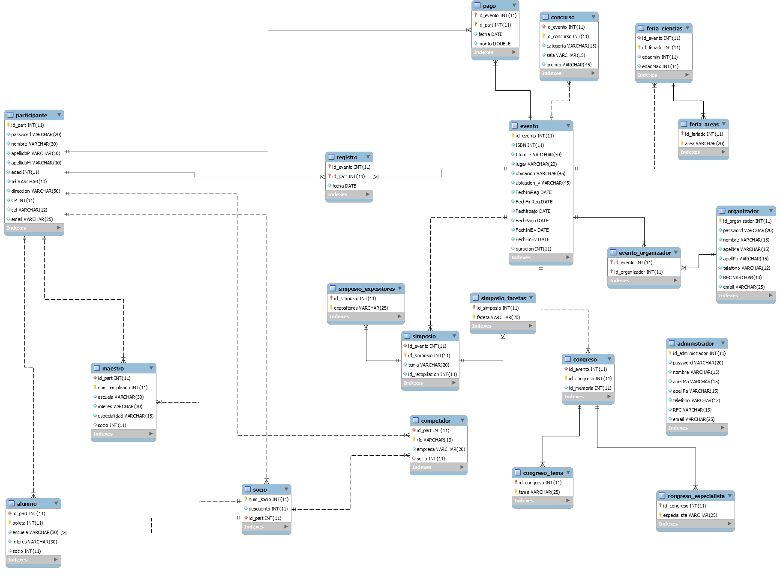
Modelo relacional de base de datos

Slide 7
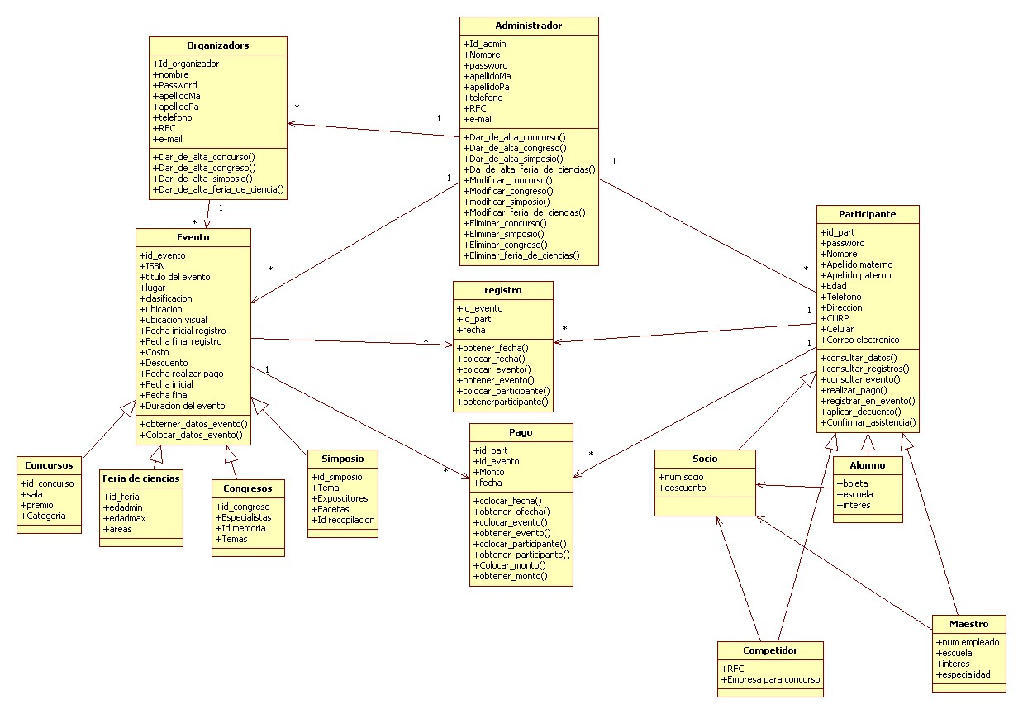
Diagrama de Clases

Slide 8
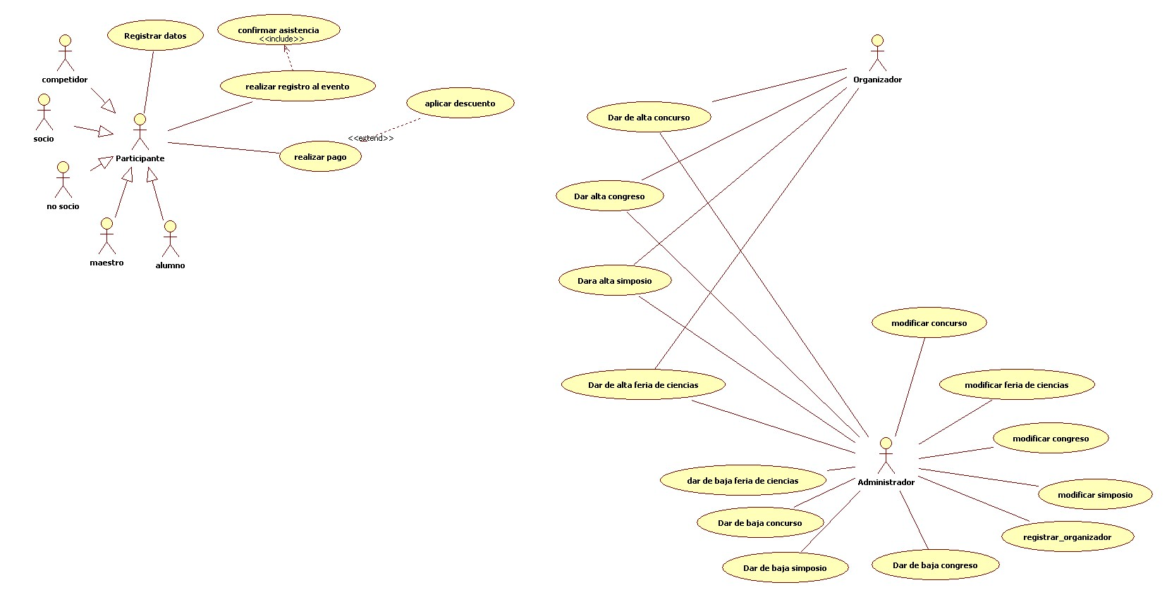
Diagrama Casos de Uso

